Slide 1
Dossier de Projet
Titre Professionnel
Développeur Logiciel
Niveau III
MENDOZA IBANEZ Miguel Angel
Notes:
PRESENTATION NOM,PRENOM, PARCOURS,
J’AI DONC REALISER UNE FORMATION DE 7MOIS, DEVELOPPEUR WEB EN FULL STACK JAVASCRIPT À SIMPLON.
CETTE FORMATION INTENSIVE M A PERMIS D APPRNDRE LE TRAVAIL EN EQUIPE, LA GESTION DES PROJET ET DES NOUVEAUX LANGAGES DE PROGRAMMATION COMME JAVASCRIPT JQUERY NODEJS, SQL QUI VONT ETRE DEVELOPPÉS TOUT AU LONG DE MA PRESENTATION

Slide 2
Sommaire
Résumé en anglais
I - Présentation du Projet
Diagramme Use case
Diagramme de séquence
Diagramme de classe
II - Conception et Codage
Partie Front-End
Partie Back-End
III - Démo de l’application
Synthèse et conclusion

Slide 3
Résumé en Anglais

Slide 4
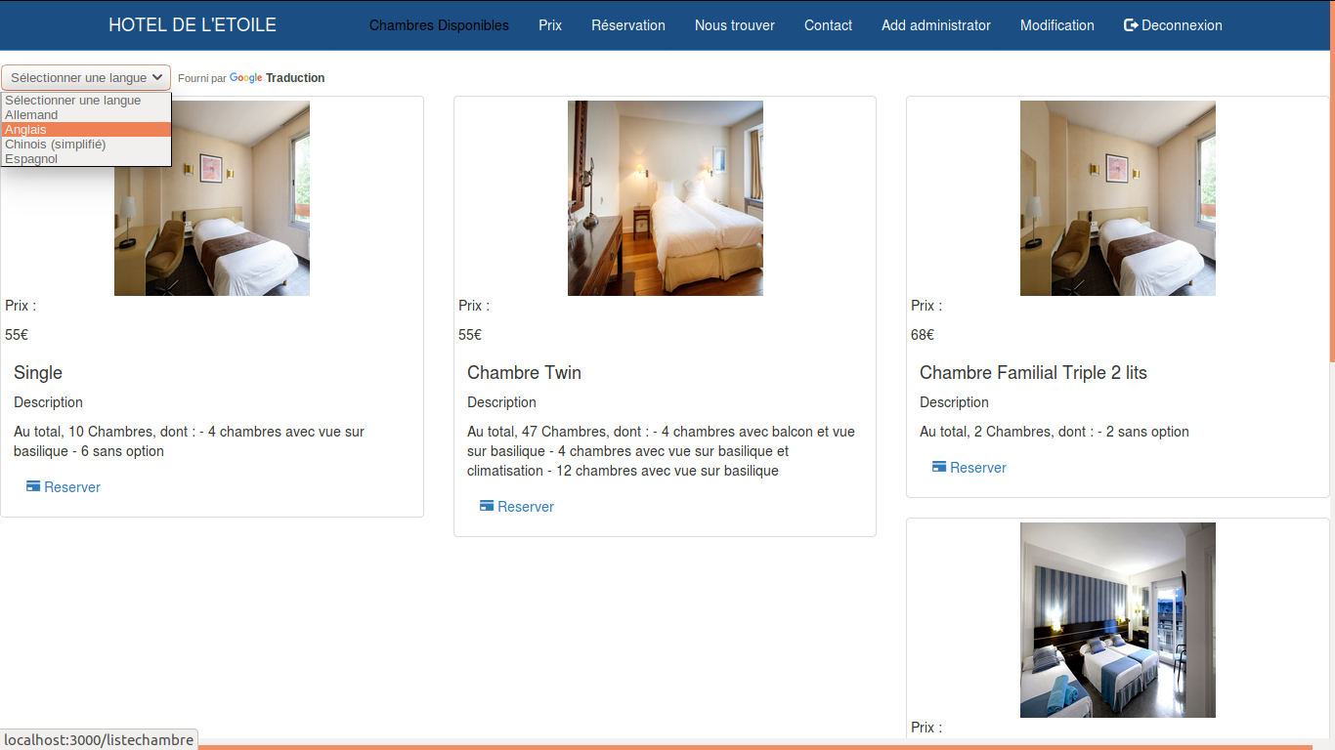
I - Présentation du Projet
Notes:
Pour passer le titre professionnel, j’ai réalisé un site web pour la réservations des chambres d'hôtels.
Pour celà j’ai commencé par les diagramme UML(use case, classe,séquence) pour déterminer la fonctionnalité de mon site et pour la conception de ma base de donnée

Slide 5
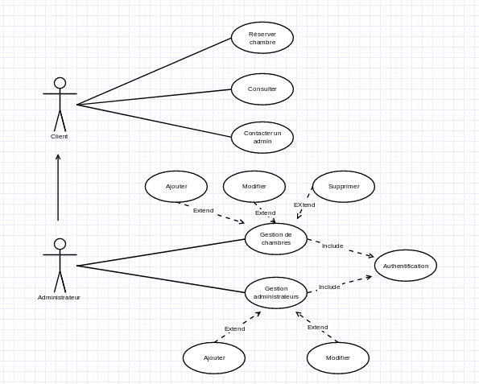
Diagramme Use Case
Notes:
le site permet à un client de : réserver des chambres consulter les chambres dispo ainsi que contacter un administrateur sans besoin de s’authentifier.
un administrateur peut ajouter une chambre, la modifier, et la supprimer mais pour celà il faut obligatoirement qu’il se connecte sur le site.
L’administrateur a le droit d’ajouter d’autre administrateur à la base de données qui eux pourront modifier les images, le prix des chambres et supprimer d'administrateurs qui ne sont plus des employés de l'hôtel.

Slide 6
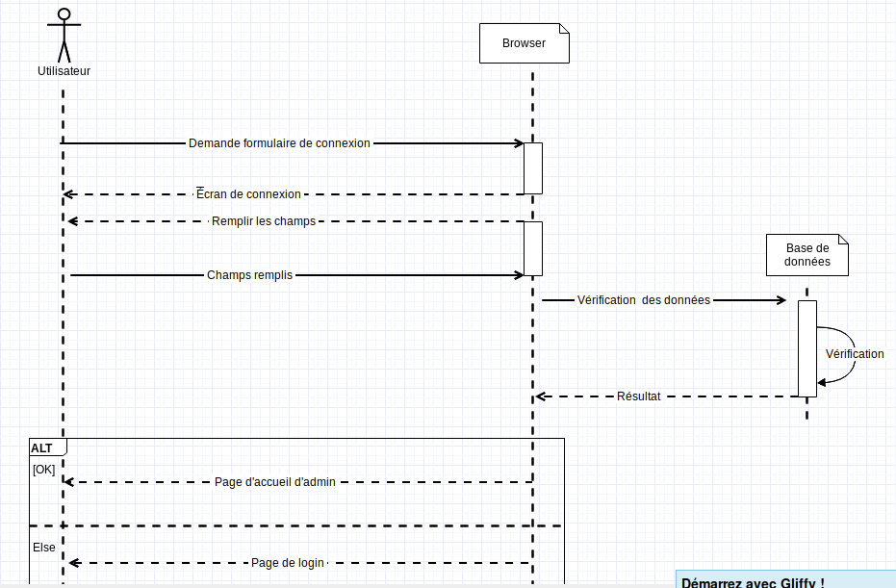
Diagramme de séquence : S’authentifier
Notes:
diagramme de séquence « s'authentifier »
- l'utilisateur demande la connexion au système
- le système renvoie l'écran d'authentification
- l'utilisateur saisit son identifiant ainsi que son mot de passe
- le système valide ou vérifie le nom et le mot de passe saisis par l'utilisateur
- le système affiche le barre de navigation admin

Slide 7
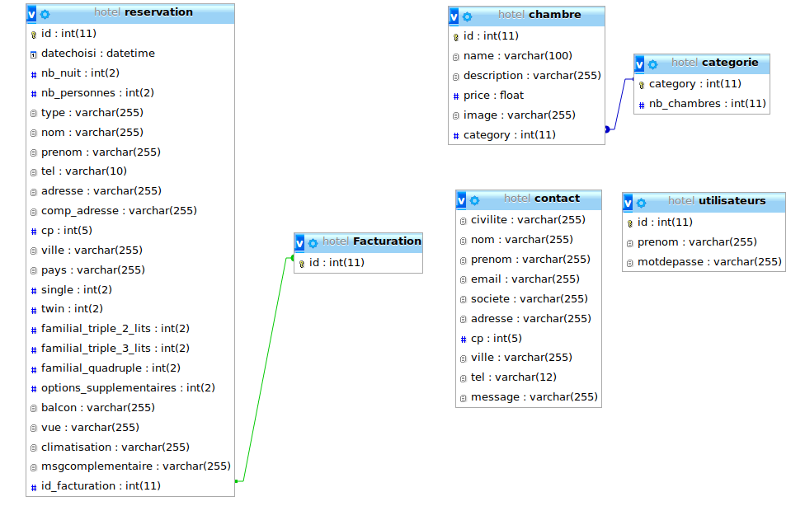
Diagramme de classe
Notes:
J’ai eu besoin de phpmyadmin pour créer une base de données avec laquelle je peux gérer :
gestion de chambres,
gestion de réservations,
et gestion des utilisateurs

Slide 8
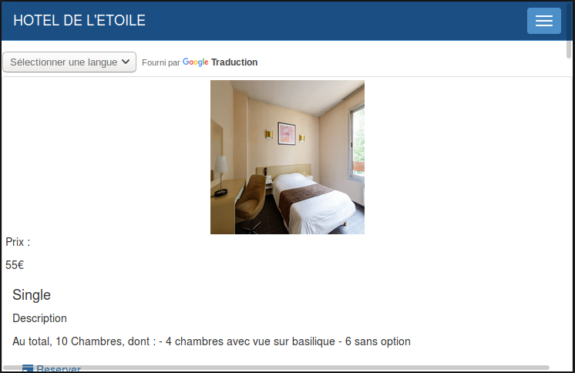
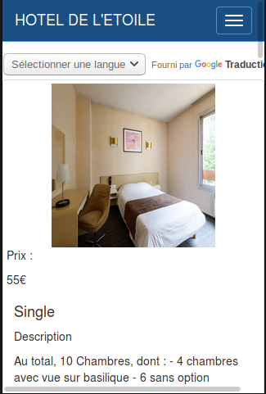
I - Conception et Codage (partie 1)
Notes:
Dans un premier temps, j’ai réalisé une maquette sur balsamiq, afin d’avoir une idée pour le model de mon site.
Pour la partie responsive j’ai utilisé les classes col du framework bootstrap tel que col-xs pour le format téléphone, col-md pour les écrans des pc portables et col-lg pour les grands écrans.
Dans l’interface web on trouve bien une barre de navigation qui nous dirige vers les différents liens du site web et quelques liens qu'on peut y accéder que si on est seulement administrateur du site.

Slide 9
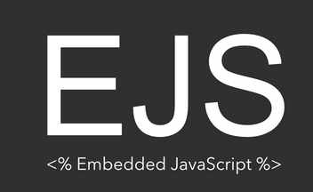

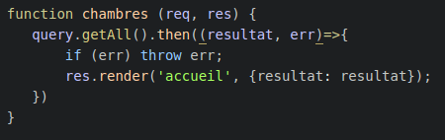
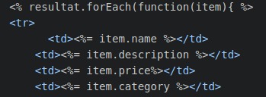
I - Conception et Codage
Notes:
Et comme template j’ai utilisé EJS qui me permet d’afficher les données depuis une base de données via NodeJS pour l'utilisateur. Par exemple pour la réservation on verra que les chambres qui seront disponibles dans la partie visuelle avec la description,prix,places des chambres etc... .
Nous devons aussi mettre EJS comme le moteur de vue pour notre application Express en utilisant app.set (' views engine ', 'ejs') cette configuration se fait dans la partie back-end avec NodeJS.

Slide 10
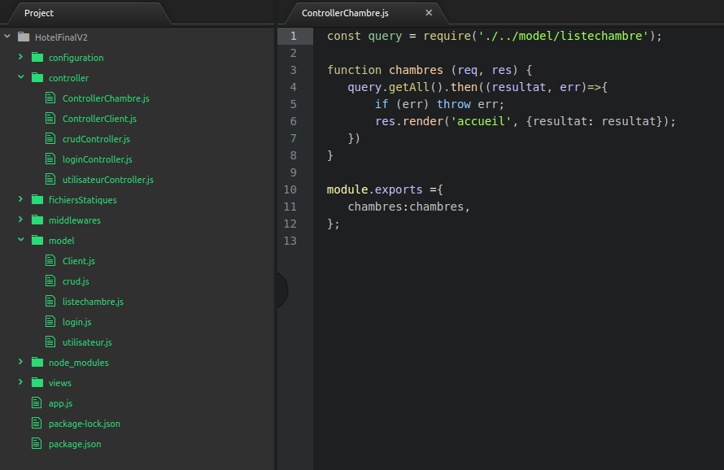
II - Conception et Codage
Partie Back-End : Modèle MVC (Modèle, Vue, Contrôleur)
Notes:
Pour l’organisation de mon code je l’ai travaillé en MVC
“”Un modèle(Model) contient les données à afficher.
Une vue(View) contient la présentation de l'interface graphique.
Un contrôleur(Controller) contient la logique concernant les actions effectuées par l'utilisateur.“”
Pour que le code soit plus lisible
Comme demandé pour le titre pro, avec le module promise-mysql, pourquoi promise-mysql et pas seulement le module mysql? c’est pour avoir un retour de ma requête

Slide 11
II - Conception et Codage
Partie Back-End :
Modules Utilisés :
promise-mysql
EJS
Express
Bodyparser
Bcrypt
express-fileupload
express-session
Notes:
Pour travailler la partie back j’ai du installer plusieurs modules de NodeJS via le terminal comme par exemple promisr-mysql pour travailler sur une base de données, ejs pour le template comme dit précédemment, express pour la gestion des routes c’est-à-dire pour bien gérer les URL’s du site, bodyParser qui lui est un middleware, il permet des recuperer les informations reçu depuis un formulaire<form></form> par exemple avec req.body.name(name de la balise html).

Slide 12
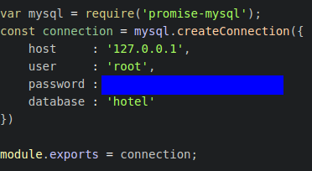
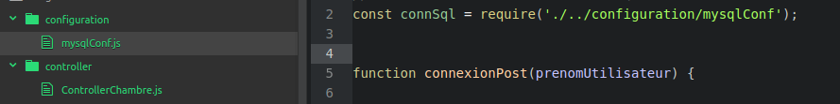
II - Conception et Codage
Partie Back-End :
Code de Connection à la base de données
Appel au module avec require
Notes:
Le code de connexion à la base de donnée
Pour insérer des données dans la base, j’ai utilisé le module promise-mysql qui me permet de me connecter a une base sélectionnée. Le fichier étant séparé, Nodejs va chercher sur notre disque un fichier nomdufichier.js. De même, si on demande le module "url", Node.js va rechercher un fichier appelé url.js pour que celà fonctionne je fais appel au module avec require(chemin relatif).

Slide 13
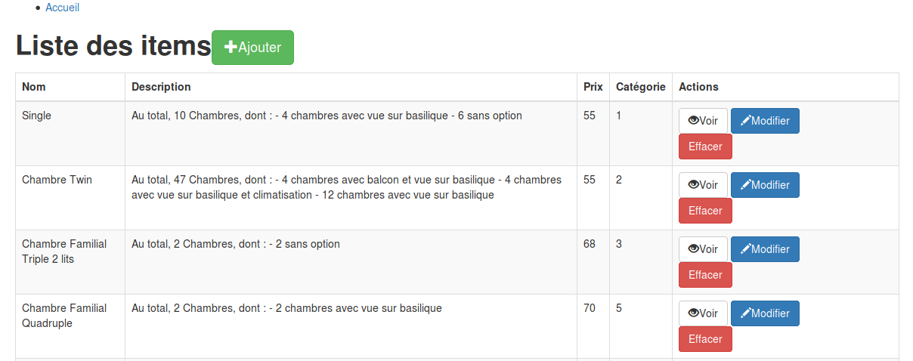
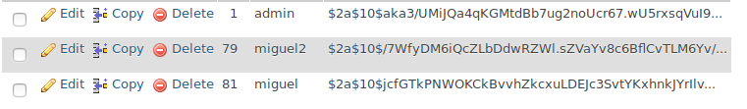
II - Conception et Codage
Partie Back-End :
Notes:
Pour la partie admin et comptes d’administrateur j’ai utilisé express-expression pour interdire aux clients d'accéder aux pages que les administrateur seulement ont le droit et pour que leurs compte ne soit pas facilement déchiffrable en terme de mot de passe j’ai utilisé bcrypt qui permet de crypter leurs mot de passe de manière que lorsqu'il est enregistré dans la base de données ne soit pas le même que celui qu’il tappe pour s’enregistrer, chaque utilisateur peut mettre à jour son profil.

Slide 14
III - Démo de l’application

Slide 15
Synthèse et conclusion
Problèmes rencontrés :
Pour la partie accessibilité à tous, j’irais me renseigner de plus près sur W3C,
Site toujours en construction,
Amélioration :
Faire un système de paiement.
Grâce à la formation j’ai appris à me servir de nodeJs et ses modules et faire des sites web en MVC pour mieux organiser mon code.
Notes:
Les problèmes rencontrés
est ce que t’a fini le site
qu’est ce qui manque pour le site
ce que tu peux encore ajouter sur le site (améliorer)
ce que t’a appris pendant la formation et en réalisant ce site

